Slide 1
EfficientNet: Rethinking Model Scaling for Convolutional Neural Networks

Slide 2
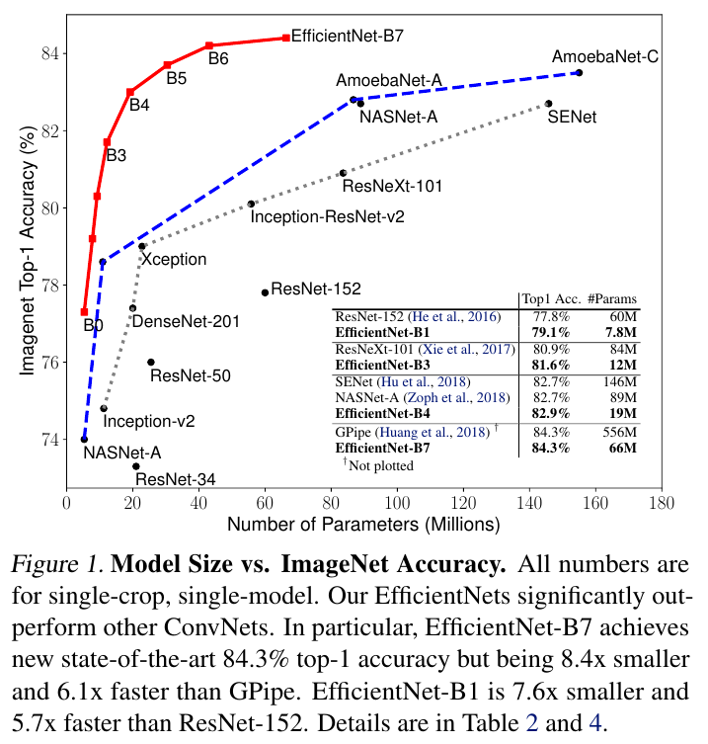
Abstract
대다수의 CNN 모델은 고정된 resource budget(하이퍼파라미터 량?) 으로 사용
논문은 compound coefficient 를 사용 네트워크의 width, depth, resolution 을 효율적, 자동적으로 조정하여 성능을 높임
이를 이용하여 MobileNets 과 ResNet 성능 향상을 실증
더 나아가 위를 이용한 새로운 baseline model, EfficientNets 를 제시.
ImageNet 에서 EfficientNet-B7 : 84.3%, 이는 8.4x 경량화 되었으며, 6.1x 빠름
CIFAR-100 :91.7%, Flower 98.8%

Slide 3
1. Introduction
Scaling up(하이퍼파라미터가 높은?) ConvNets은 성능이 더 높은 경향을 보임
ResNet의 경우 ResNet-18 보다 ResNet-200 의 성능이 더 좋음
최근의 GPipe의 경우 4배 더 큰 모델을 이용하여 ImageNet 에서 84.3%의 성능 달성
허나 scaling up 은 현재로선 완벽하게 이해되지 않은 부분이 존재
현재 가장 잘 알려진 scaling up 방법
depth(He et al., 2016), width (Zagoruyko & Komodakis, 2016)
image resolution(Huang et al., 2018)
2,3 차원에 대한 확장은 성능을 올려주나, 지루한 수동 조절 과정이 필요하며, 그럼에도 최선의 결과가 아닌 차선이 나올 수 있음
효율성과 정확성을 올리도록 ConvNets 을 scaling up 하는 원론적인 방법이 존재하는가?
논문의 연구에 따르면 width/depth/resolution을 균형있게 조정하는 것이 중요하며, 놀랍게도 일정 비율로 각 크기를 조정하여 달성 할 수 있음

Slide 4
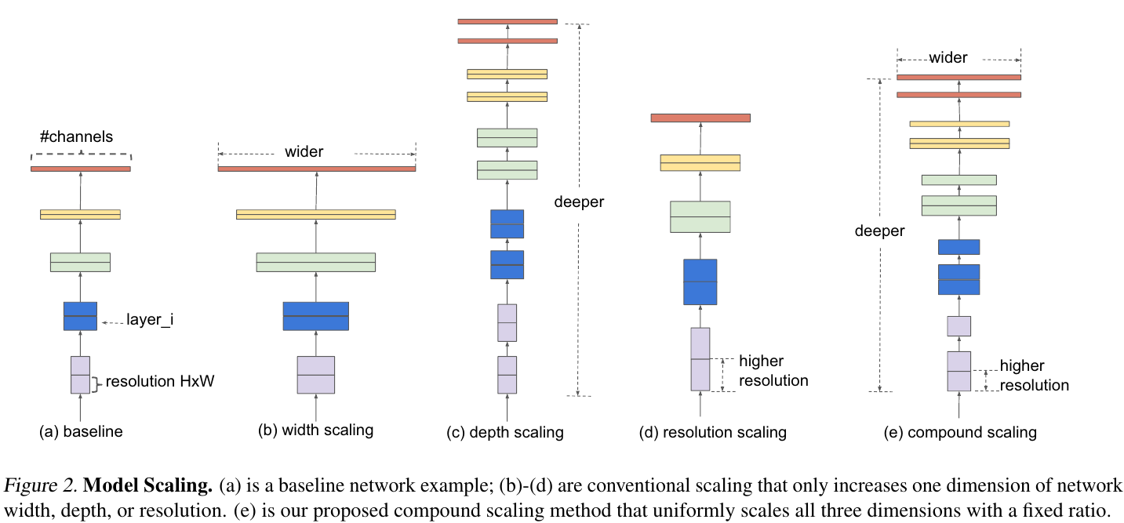
1. Introduction
논문은 고정된 스케일링 계수를 이용하여 width/depth/resolution 을 결정
만일 2^{N} 배 더 많은 리소스를 사용하려면 depth: α^{N},width: β^{N} ,resolution: r^{N} 으로 늘림
여기서 α, β,r 는 원본 모델의 소형 사이즈에서 grid search 를 통해 탐색된다
Fig 2 는 이러한 과정을 표시함
앞선 연구에서 width/depth의 관계성은 보였으나 width/depth/resolution의 관계성을 경험적으로 정량화 한 것은 처음
MobileNet과 ResNet 에 적용 시 성능 향상을 확인
neural architecture search (Zoph & Le, 2017; Tan et al., 2019)을 사용하여 EfficientNet 제시
ImageNet 에서 기존 GPipe를 재치고 8.4배 더작은 변수로 6.1배 더 빠른 속도 달성
그 외 8개 데이터 세트중 5개 에서 state-of-art 성능 달성

Slide 5
2. Related Work
ConvNet Accuracy
AlexNet : 2012 ImageNet
GoogleNet : 2014 ImageNet 74.8%, 6.8M parameters
SENet : 2017 ImageNet 82.7% 145M parameters
GPipe : 2018 ImageNet 84.3% 557M parameters
네트워크 분활, 가속기 분산 처리를 위한 특수 파이프 라인 병렬 처리로만 훈련 가능
하드웨어 상의 한계에 도달, 더 효율적인 사용이 필요
ConvNet Efficiency
Model compression (Han et al., 2016; He et al., 2018; Yang et al., 2018) : 모델 사이즈 축소 방법
휴대폰이 대중화되어 소형 모델의 수요가 생김
SqueezeNets (Iandola et al., 2016; Gholami et al., 2018)
MobileNets (Howard et al., 2017; Sandler et al., 2018)
ShuffleNets(Zhang et al., 2018; Ma et al., 2018)
소형 모델에서 scaling up 은 가능하나 대형 모델에선 요원함. 이를 목표
Model Scaling
ResNet 은 depth 를 조절 (layer)
WideResNet, MobileNets 은 width 을 조절 ( channels)
prior studies (Raghu et al., 2017; Lin & Jegelka, 2018; Sharir & Shashua, 2018; Lu et al., 2018) depth, width의 연관성을 보임
효율적으로 설정하는 방식은 제시하지 못하였으나 논문은 제시

Slide 6
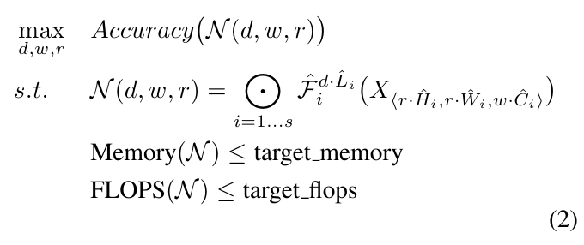
3. Compound Model Scaling
3.1. Problem Formulation
ConvNet Layer i는 함수로 설정 가능
Y_{i} = F_{i}(X_{i}) , 이때 F_{i} 는 operator, Y_{i} 는 출력 tensor, X_{i} 는 input tensor, tensor 형태는 <H_{i}, W_{i}, C_{i}>, H_{i}, W_{i} 는 공간 차원, C_{i} 채널 차원.
ConvNet N 은 다음과 같이 표현 가능
N = F_{k} ๏...๏F₂๏F₁(X₁) = ๏_{j=1...k}F_{j}(X₁)
실제 ConvNet 계층은 여러 단계로 분할되며 각 단계의 모든 계층은 동일한 아키텍처 공유
ResNet 의 경우 5 stage, 첫 5개의 down-sampling 과정을 제외한 각 stage 의 모든 layer 는 동일한 conv type.
이를 통해 ConvNet 을 다음과 같이 정의
N = ๏_{i=1..s}F_{i}^{Li}(X_{<Hi,Wi,Ci>})
F_{i}^{Li} 는 F_{i} layer 를 L_{i} 번 stage i 에서 반복을 의미. <H_{i},W_{i},C_{i}> 는 layer i 에서 입력 tensor X 의 모양.
대부분의 ConvNet 의 경우 length (L_{i} ), width (C_{i} ), and/or resolution (H_{i} , W_{i})를 변경하며 F_{i} 를 찾는데 집중
F_{i} 를 고정한 다음 , 문제는 컴퓨터 리소스에 대한 가장 적절한 상황을 찾는것으로 단순화, 허나 여전히 L_{i}, C_{i} H_{i} , W_{i} 를 찾는 것이 남는다
디자인 공간을 줄이기 위해 (하이퍼 파라미터 값?) 모든 layer 가 반드시 일정 비율로 균일하게 조정.
목표는 최적화 문제로 주어진 리소스에 대해 모델 정확도를 최대화 하는 것

Slide 7
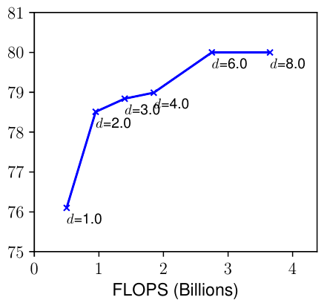
3.2. Scaling Dimensions
Depth (d)
네트워크 깊이 확장은 가장 일반적인 방법
너무 깊을 경우 기울기 소실 문제 발생
skip connections, batch normalization 이 완화 하지만 여전히 문제 발생
ResNet-1000 과 ResNet-101 은 비슷한 성능을 보임
왼쪽 그림은 계수 d에 따른 성능을 경험적으로 보여줌

Slide 8
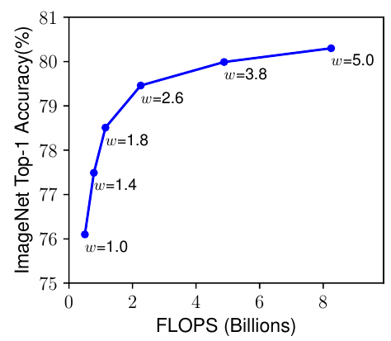
3.2. Scaling Dimensions
Width (w)
주로 소형 모델에서 사용
넓은 네트워크는 더 세밀한 기능을 캡처 가능 훈련이 쉬워짐
허나 넓지만 얕은 네트워크는 캡처 어려움
왼쪽 그림은 네트워크가 더 큰 w는 정확도가 빠르게 포화됨을 보여줌

Slide 9
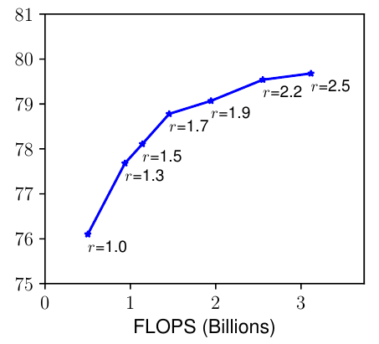
3.2. Scaling Dimensions
Resolution (r)
더 높은 해상도의 이미지를 사용하면 세밀한 패턴 확인 가능
초기 224*224 에서 299*299, 331*331 까지 해상도 상승 경향이 있음
최신 GPipe 경우 480*480 사용
그외 600*600 또한 사용
왼쪽의 경우 해상도가 높을 수록 정확도 향상 매우 높은 경우 이득이 감소
r=1.0 : 224*224, r=2.5 : 560*560
Observation 1 – d,w,r 이 높을 수록 좋으나 너무 높으면 증가폭 감소

Slide 10
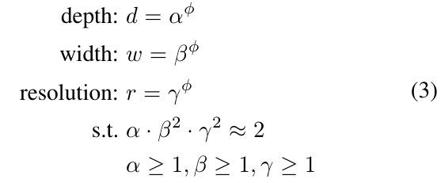
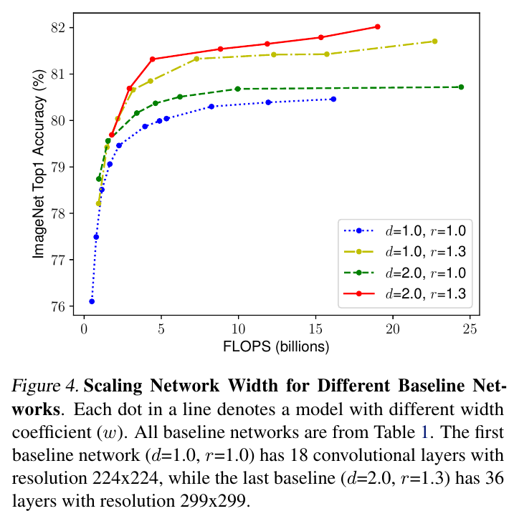
3.3. Compound Scaling
서로 다른 스케일링 차원이 독립적이지 않음을 경험적으로 관찰
직관적으로 고 해상도 이미지 경우 깊이가 깊어져야됨(즉 width 증가)
Fig 4
depth (d=1.0) ,resolution(r=1.0) 으로 하고 width 를 조정할 경우 정확도가 빠르게 포화됨
d=2.0, r=2.0 일경우 width 스케일은 더 좋은 성능을 보여줌
Observation 2 – 성능 향상을 위해선 d,w,r 의 균형을 맞추는게 중요
compound scaling method
상관 계수 φ를 이용하여 수식(3) 과 같이 조정
여기서 α, β, γ grid search 로 결정되는 상수. 직관 적으로 φ 리소스 수를 제어하는 사용자 지정 계수. α, β, γ 는 이러한 리소스 할당하는 방법
FLOPS 는 d, w²,r² 와 비례
수식 3에 따르면 총 FLOPS 는 (α*β²*γ²)^{φ} 와 비례

Slide 11
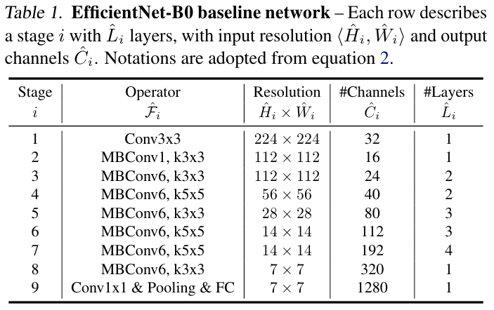
4. EfficientNet Architecture
이러한 성능 향상을 위해선 좋은 모델 F_{i} 를 정하는 것 또한 중요
하여 Efficient Net 제안
(Tan et al., 2019) 에 영감 , 동일한 검색 공간을 사용하며 ACC(m)*[FLOPS(m)/T]^{w} 를 손실함수로 사용. ACC(m) and FLOP S(m)을 모델 m 에 대한 성능으로 확인 w=-0.07 으로 설정
앞선 경우와 달리 특정 하드웨어를 목표하지 않아 FLOP 을 최적화
이로 EfficientNet-B0 네트워크 생성
MnasNet(Tan et al., 2019) 과 유사 단 Efficient Net B-0 는 더 큰 FLOPS 를 목표하여 약간 더 큼
성능은 Table 1 참조
EfficientNet-B0 부터 시작하여 복합 스케일링 방법을 두 단계로 확장
φ = 1 로 고정한 다음, 두배로 더 많은 리소스가 사용 가능 할 것이라는 가정 후, 작은 grid search 를 진행하여 수식(2,3) 으로 α, β, γ 획득.
EfficientNet-B0 의 경우 α = 1.2, β = 1.1, γ = 1.15, under constraint of α · β² · γ² ≈ 2
α, β, γ를 상수로 고정 φ 를 수식(3)에 맞추어 상승 이를 EfficientNet-B1 부터 B7 으로 설정
특히 대형 모델에서 α, β, γ 를 검색시 더 좋은 성능을 얻을 수 있으나, 검색 비용이 비싸짐
이를 작은 모델에서 검색후 확장하는 방식으로 진행

